Slide 1


organizzare una biblioteca
Istituto Comprensivo
"Giovanni Falcone"
Volla (NA)
con il sistema decimale
Progetto: INSIEME POSSIAMO! Modulo:

Slide 2
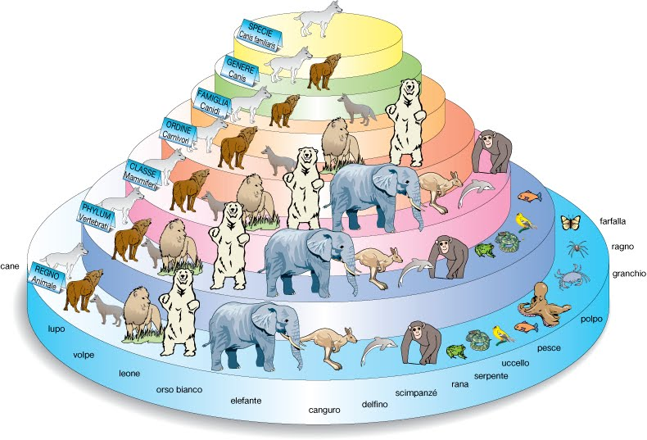
Classificare
Classificare significa identificare e organizzare un insieme di oggetti, sia concreti che astratti, sulla base delle loro caratteristiche comuni e delle loro differenze.

Slide 3
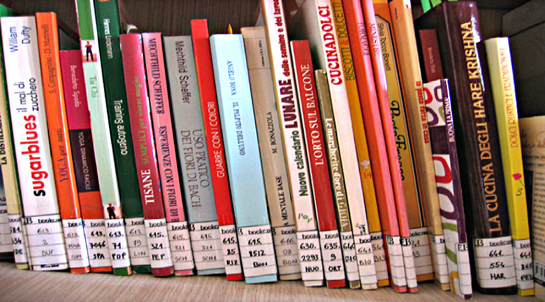
Classificare in una biblioteca
In biblioteca, la classificazione si applica non tanto a oggetti concreti (libri, fotografie, cd, dvd, etc.) quanto ai concetti astratti che rappresentano il contenuto di questi oggetti.

Slide 4
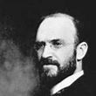
La classificazione decimale Dewey
La CDD è la classificazione bibliografica più usata al mondo (135 paesi, oltre 30 lingue)
Ideata nel 1876 dall’americano Melvil Dewey

Slide 5










La struttura: le 10 classi

Slide 6

La struttura: le 100 divisioni
Ciascuna delle 10 classi principali è suddivisa in 10 divisioni.
Ad esempio la classe 200 religione e divisa in:
210 Religione naturale
220 Bibbia
230 Teologia cristiana, teologia dottrinale cristiana
240 Teologia morale e devozionale cristiana
250 Chiesa cristiana e comunità. Ordini religiosi cristiani
260 Teologia cristiana sociale ed ecclesiastica
270 Storia e geografia della chiesa cristiana organizzata
280 Confessioni e sette della Chiesa cristiana
290 Altre religioni e religione comparata

Slide 7

La struttura: le 100 divisioni
Ad esempio la classe 600 tecnologia e divisa in:
610 Medicina e salute
620 Ingegneri e attività affini
630 Agricoltura e tecniche connesse
640 Gestione della casa e della famiglia
650 Direzione aziendale e servizi ausiliari
660 Tecnologie chimiche e affini
670 Manifatture
680 Manifattura di prodotti per usi specifici
690 Edilizia

Slide 8

La struttura: le 100 divisioni
Ad esempio la classe 800 letteratura e divisa in:
810 Letteratura americana in lingua inglese
820 Letteratura in lingua inglese e anglosassone
830 Letterature nelle lingue germaniche. Letteratura tedesca
840 Letterature nelle lingue romanze. Letteratura francese
850 Letterature in lingua italiana, rumena e affini
860 Letterature in lingua spagnola e portoghese
870 Letterature nelle lingue italiche. Letteratura latina
880 Letterature nelle lingue elleniche. Letteratura greca classica
890 Letterature in altre lingue

Slide 9
La struttura: le 1000 sezioni
Ciascuna delle 100 divisioni è suddivisa in 10 sezioni
Ad esempio la sezione della divisione 850 letteratura in lingua italiana, rumena e affini e divisa in:
850 LETTERATURA ITALIANA, SARDA, DALMATICA, ROMENA, LETTERATURE LADINE LETTERATURA ITALIANA
851 POESIA ITALIANA
852 LETTERATURA DRAMMATICA ITALIANA
853 NARRATIVA ITALIANA
854 SAGGISTICA ITALIANA
855 ORATORIA ITALIANA
856 EPISTOLOGRAFIA ITALIANA
857 SATIRA E UMORISMO ITALIANO
858 MISCELLANEA ITALIANA
859 LETTERATURA ROMENA
810 Letteratura americana in lingua inglese
820 Letteratura in lingua inglese e anglosassone
830 Letterature nelle lingue germaniche. Letteratura tedesca
840 Letterature nelle lingue romanze. Letteratura francese
850 Letterature in lingua italiana, rumena e affini
860 Letterature in lingua spagnola e portoghese
870 Letterature nelle lingue italiche. Letteratura latina
880 Letterature nelle lingue elleniche. Letteratura greca classica
890 Letterature in altre lingue

Slide 10

La struttura del CDD
(classificazione decimale Dewey)
SEZIONI
CLASSE
DIVISIONI

Slide 11
La struttura del CDD
(classificazione decimale Dewey)
SEZIONI
CLASSE
DIVISIONI

